Slide 1


Легкий хлеб
Использование вторичных сырьевых ресурсов и безотходные технологии при производстве хлебобулочных изделий
Кация Анна

Slide 2


Описание
Описание стартап-проекта
                Пищевая и перерабатывающая промышленность является системообразующей сферой экономики страны, формирующей агропродовольственный рынок, продовольственную и экономическую безопасность.
                При переработке зерна в крупу ценные для человека анатомические части зерна, алейроновый слой и зародыш, попадают в разряд отходов вместе с образующейся мучкой. В мучке, полученной с различных систем шелушения разнообразных крупяных культур, обнаружено высокое содержание клетчатки, жира, белка. Кроме того отмечено высокое содержание витаминов, таких как В1, В2, Е, РР. В некоторых культурах содержание витаминов в мучке превышает содержание их в зерне более чем в три раза.
2

Slide 3

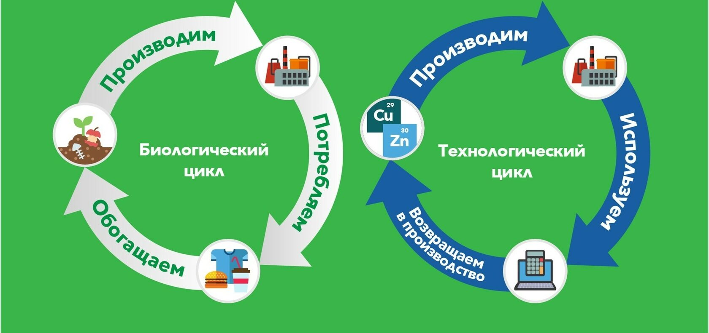
Актуальность
Актуальность стартап-проекта
                Таким образом, на основании вышеперечисленных фактов можно сделать вывод о том, что вторичное сырье крупяных производств представляет собой источник обогащения продуктов питания. Наиболее рационально его применение в хлебопекарной промышленности.
                Цель проекта – разработка безотходной технологии производства хлебобулочных изделий с использованием вторичных сырьевых ресурсов.
3

Slide 4
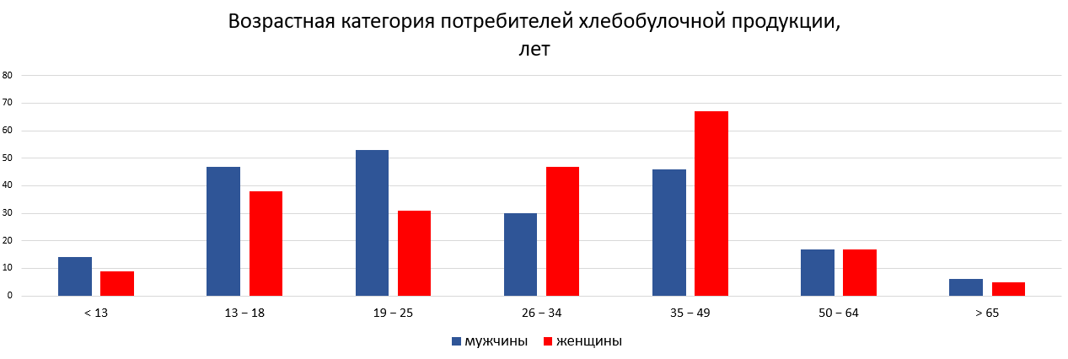
потенциальные заказчики
Целевая аудитория
4

Slide 5

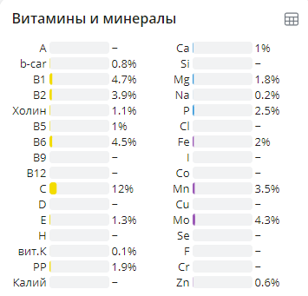
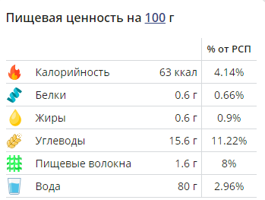

Мука из виноградной косточки
                При производстве соков или виноматериалов вторичным сырьевым ресурсом является – виноградная косточка.
                В основном она утилизируется или идет в корм животным. Мы предлагаем использовать данное вторичное сырье в рецептуре пшеничного хлеба в виде муки.
5

Slide 6



1
Результаты
Результаты при успешной реализации
Ресурсосберегающий потенциал
2
3
Увеличение пищевой ценности
4
Увеличение энергетической ценности
Расширение ассортимента
6

Slide 7

Бизнес-план
Бизнес план по реализации проекта
                РЕЗЮМЕ ПРОЕКТА
                МАРКЕТИНГ ПРОЕКТА
                ПРОИЗВОДСТВЕННЫЙ ПЛАН
                ПЕРСОНАЛ ПРОЕКТА
                ИНВЕСТИЦИОННЫЙ ПЛАН
                ОЦЕНКА РИСКОВ И ПУТЕЙ ИХ СОКРАЩЕНИЯ
                ФИНАНСОВЫЙ ПЛАН ПРОЕКТА
7

Slide 8


Команда
КАЦИЯ АННА КОНСТАНТИНОВНА
Руководитель, разработчик проекта
ГРИЧАНЫЙ ЕГОР АЛЕКСАНДРОВИЧ
Администратор проекта
КОМИССАРОВ АНДРЕЙ АЛЕКСАНДРОВИЧ
Инженер – специалист по технике и оборудованию
НИКИТЕНКО НИКИТА АНАТОЛЬЕВИЧ
Специалист по маркетингу и бизнес-планированию
ЕВДОКИМОВ АРСЕНИЙ МАКСИМОВИЧ
Инженер по сельхозтехнике и оборудования
ГУЛЯЕВ ДЕНИС АЛЕКСАНДРОВИЧ
Разработчик
КВИТКО СТАНИСЛАВ ВАСИЛЬЕВИЧ
Разработчик
8

Slide 9


СПАСИБО!
КОНТАКТЫ: Кация Анна
+79885629063
Email: Anika32579@gmail.com

